Slide 1
FracproPT测试压裂分析
2008年10月

Slide 2
测试压裂作用
进行小型测试压裂，可以对措施目的层物性参数、地层闭合压力、射孔及近井筒摩阻、压裂液摩阻、滤失情况进行分析，并且可以对井内管柱安全性、设备承受能力进行验证，从而为以后较大加砂压裂设计提供可靠依据。
它包括排量阶梯降测试分析、压降分析以及净压力的历史拟合。

Slide 3
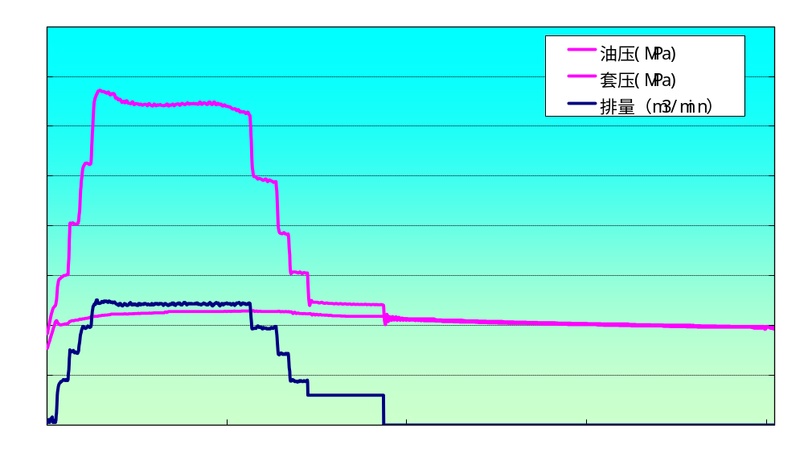
克3井测试压裂施工曲线
降排量测试
压降测试

Slide 4
测试压裂分析步骤
打开FracproPT文件
打开数据库数据
模型的信道输入
地层参数输入
热传导参数设定
井筒结构
压裂液及支撑剂选择
根据测定数据设置泵段
运行模拟程序
压力拟合
测试压裂分析
射孔、近井筒摩阻分析

Slide 5
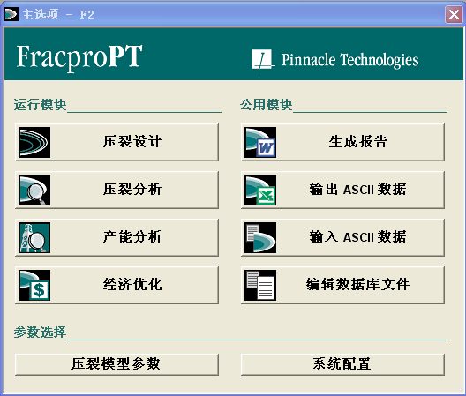
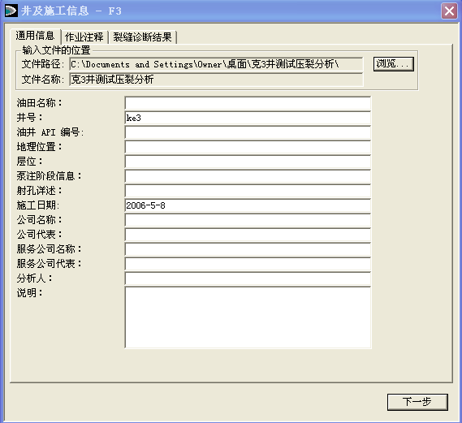
1、打开FracproPT文件

Slide 6
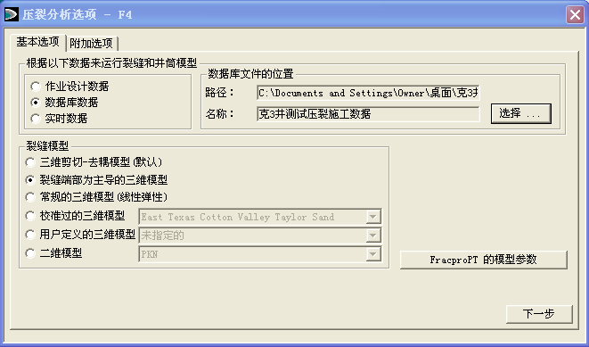
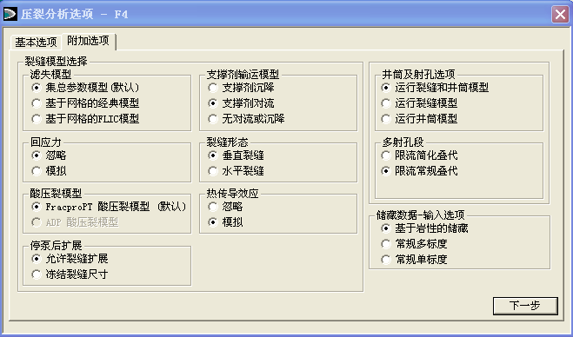
2、打开数据库数据
裂缝较长；
对于产层外的地层，采用一个平均的复合层效应因子( 25)，限制裂缝高度的扩展；
预测出的净压力较高。

Slide 7
2、打开数据库数据
压裂裂缝更短、更宽；
预测出的净压力与实际较吻合。

Slide 8
2、打开数据库数据
与拟三维模型预测结果类似；
预测出的净压力较低。

Slide 9
2、打开数据库数据
对本区块裂缝扩展有较清楚地认识，精确地预测裂缝的扩展。

Slide 10
2、打开数据库数据
PKN 二维模型:恒定裂缝高度、裂缝宽度与高度成比例 ；
KGD 二维模型:恒定裂缝长度、裂缝宽度与长度成比例 ；
径向裂缝模型: 裂缝的径向扩展是轴对称的。

Slide 11
2、打开数据库数据
流体饱和度不是很高时，回应力的增加通常不大

Slide 12
2、打开数据库数据
支撑剂沉降:清水（滑溜水）压裂施工；
支撑剂对流: 对于线性的或交联凝胶压裂施工；
无对流或沉降: 压裂液在地层中粘度很大或者水平的压裂裂缝。

Slide 13
2、打开数据库数据
限流常规迭代: 考虑了射孔孔眼摩阻、近井筒摩阻、井眼与射孔之间的摩阻、射孔之间的静水压力差值和裂缝中的净压力。

Slide 14
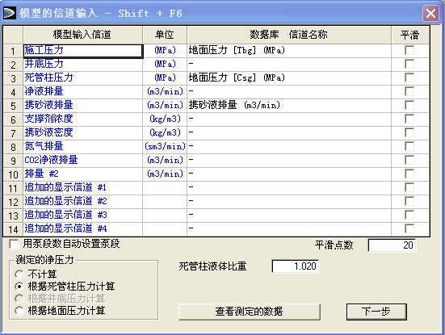
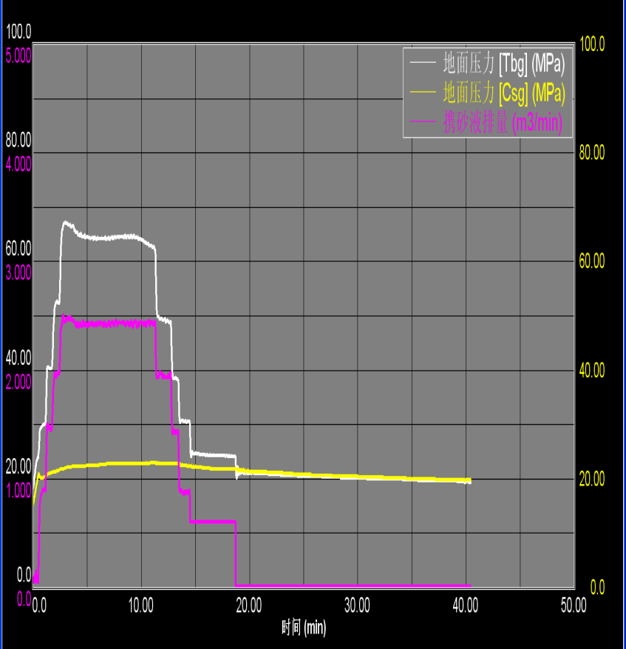
3、模型的信道输入
测定的净压力的计算精度依赖于选择怎样的测定压力。
精确度：井底压力＞死管柱压力＞地面压力。

Slide 15
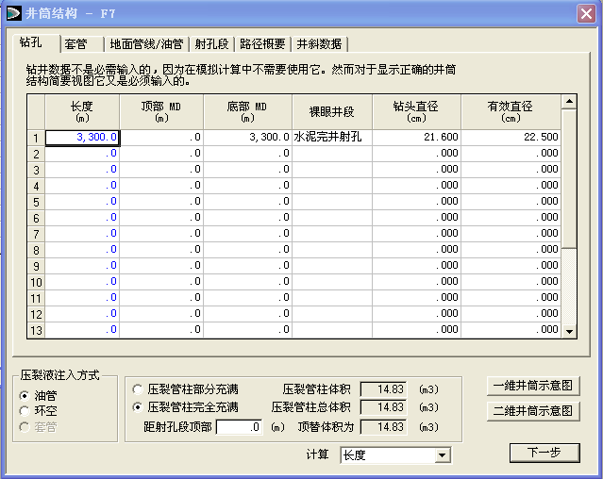
4、井筒结构
井筒结构中钻孔、套管数据、地面管线/油管数据、射孔段一定要输入准确，这对于计算井筒摩阻很重要，尤其是针对只有油压没有套压的情况。

Slide 16
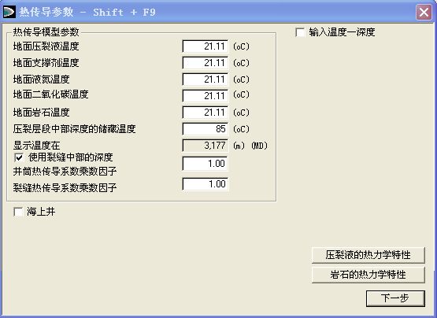
5、热传导参数设定

Slide 17
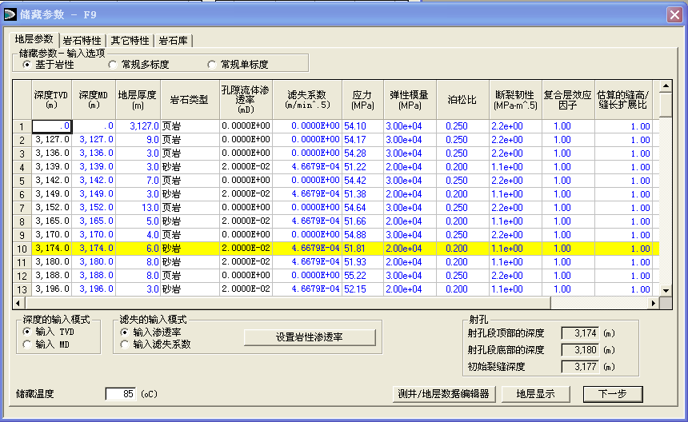
6、地层参数输入
基于岩性的储藏: 全部的力学特性、化学特性、热力学特性都将根据岩石的类型和深度确定之后输入给模拟软件。
常规多标度以及常规单标度 : 根据地层深度来输入各自地层的力学特性。化学特性和热力学特性将根据岩石类型和深度确定后输入给模拟软件。
我们也可以采用测井/地层编辑器输入测井文件，这样所有的数据会被自动导入，这样分层更细、更准确。

Slide 18
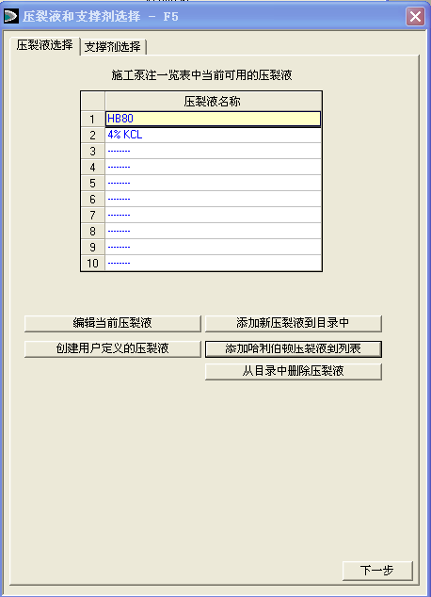
7、压裂液及支撑剂选择
压裂液以及支撑剂的选择非常重要，压裂液中的摩阻数据、滤失数据、密度数据等会影响闭合压力以及压裂液效率计算的准确性等。
支撑剂的物理参数（导流能力、破碎率等）会影响裂缝导流能力计算的准确性。

Slide 19
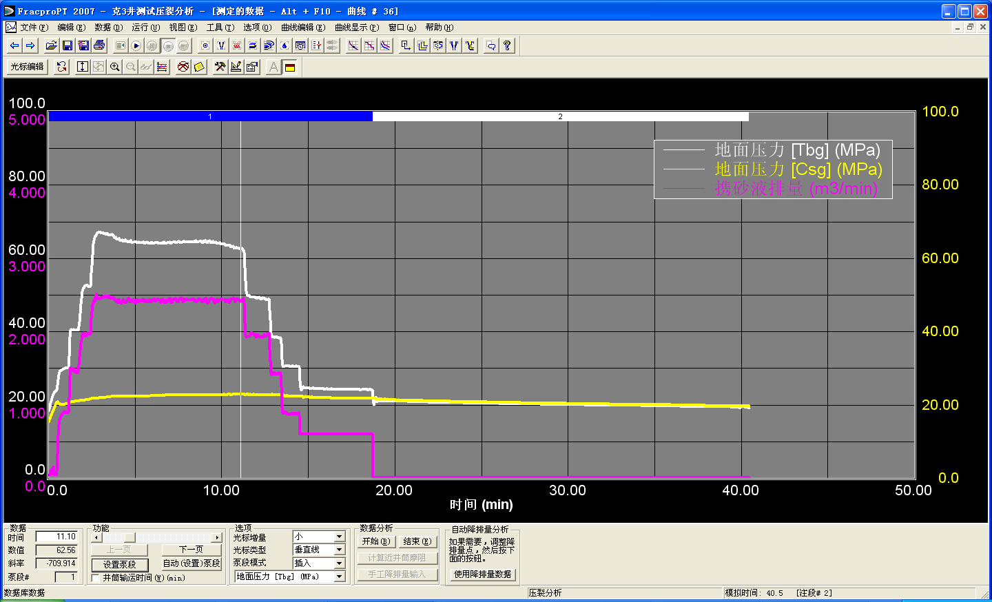
8、根据测定的数据设置泵段
设置泵段有两种方式：
设置施工数据的初始点，然后点击自动设置泵段。
自己设定泵注阶段（施工曲线的异常点较多，排量不稳定，经常出现排量为零的时候应用）。

Slide 20
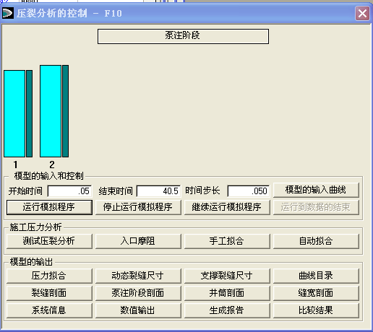
9、运行模拟程序
进行测试压裂分析或摩阻分析宜使用较小的时间步长（因为测试压裂分析中降排量测试都是在短时间内完成的，如果时间步长太大，有可能有些数据分析不出来或不准确），而在进行净压力拟合时，可以采用常规的步长（0.1到0.5分钟）。

Slide 21
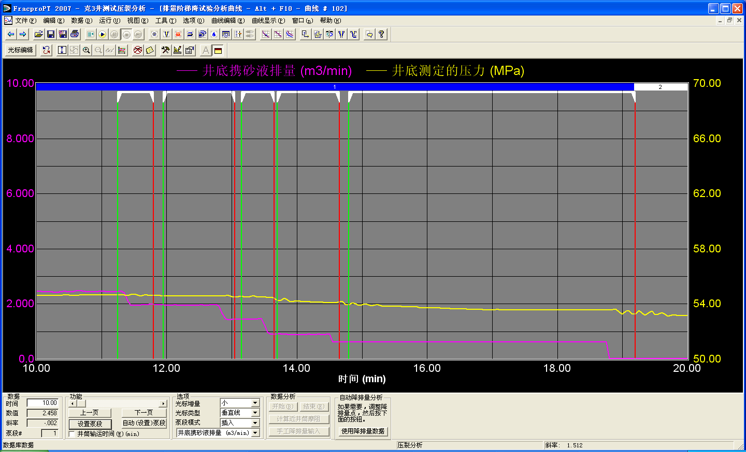
10、射孔、近井筒摩阻分析
--阶梯降排量分析
对于一个阶梯降试验，最少要有三个不同排量的注入阶段，在每个排量之间要尽可能迅速地改变 ，在插入排量阶梯降标记时要尽可能的选择排量稳定的点。
注：本曲线由于每个阶段的阶梯降较长，并且最后一个排量计量不准，导致射孔及近井筒摩阻计算不准确。

Slide 22
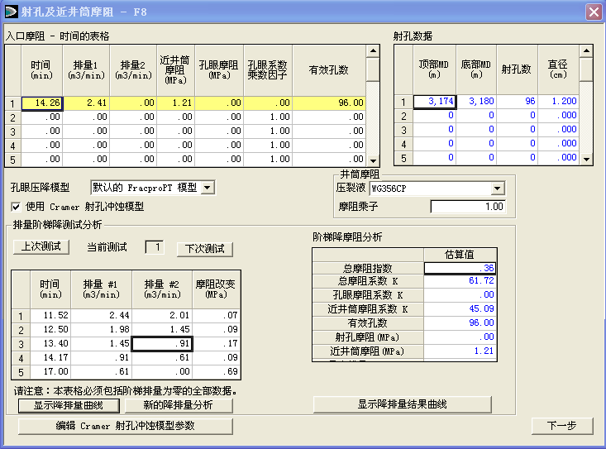
10、射孔、近井筒摩阻分析
--阶梯降排量分析
一般说，近井筒摩阻在2-3Mpa都是正常范围，如果近井筒摩阻较大，则需要进行一些预处理措施（如前置液段塞打磨等）。
孔眼摩阻=K_{perf}Q²
近井筒摩阻=K_{near-wellbore}Q^{β}
β一般为0.5。

Slide 23
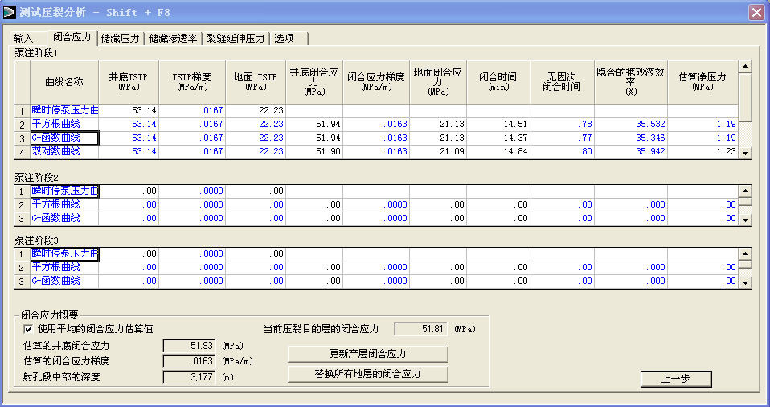
11、测试压裂分析
测试压裂压降分析可以得到：
ISIP 曲线；平方根曲线；G-函数曲线；双对数曲线

Slide 24
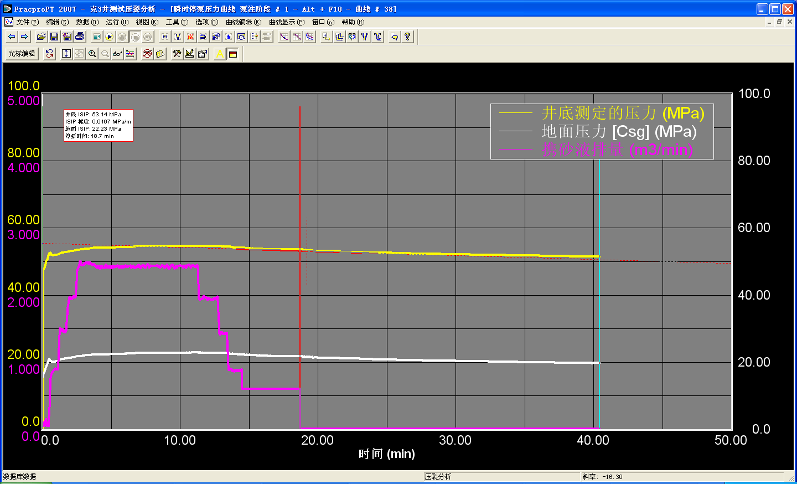
11、测试压裂分析
ISIP曲线
近井筒摩阻影响以及“水击”效应会使得拾取真正的瞬时停泵压力困难，在这种情况下确定瞬时停泵压力的最好途径是将切线调准到压力曲线上在近井筒影响消散后的一点取值。典型情况下,您在停泵停泵半分钟到一分钟的地方放置切线来拾取一个稳定的瞬时停泵压力。
ISTP曲线可以得到：井底 ISIP；地面 ISIP；停泵时间。

Slide 25
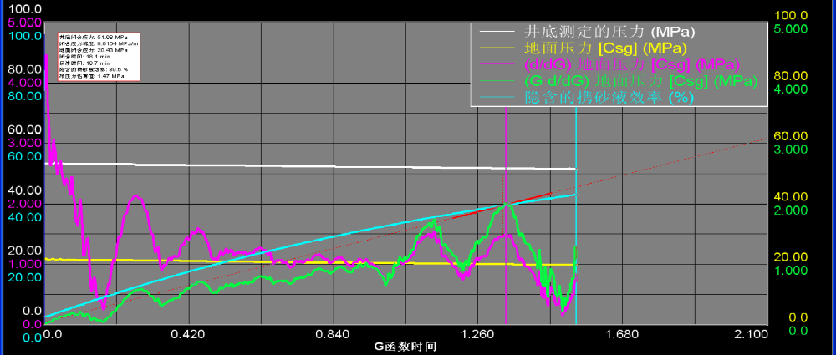
11、测试压裂分析
G-函数曲线
G-函数曲线可以得到：井底闭合应力；地面闭合应力；隐含的携砂液效率；估算的净压力。

Slide 26
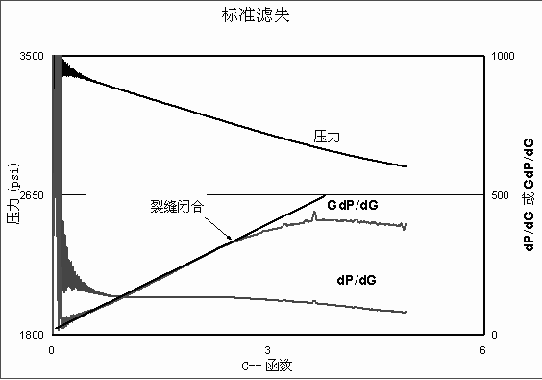
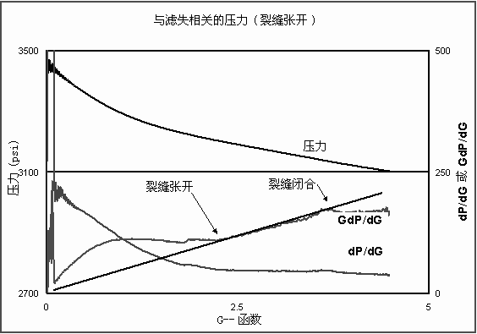
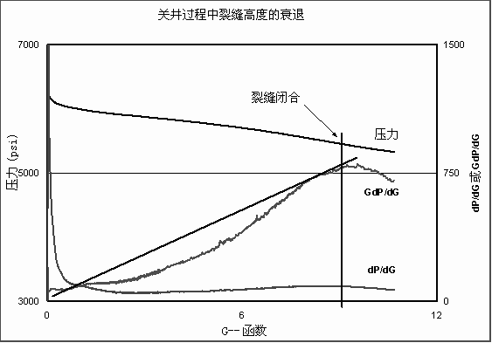
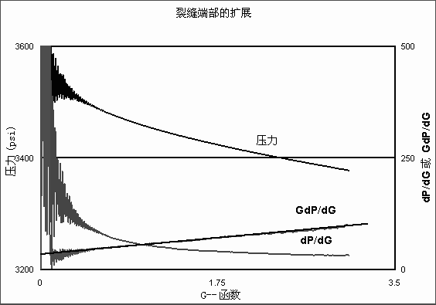
11、测试压裂分析
压裂液的G函数曲线中切点的选取很重要，因为压裂液的G函数曲线可以反映地层的滤失情况、裂缝延伸情况以及多裂缝是否发育等。

Slide 27
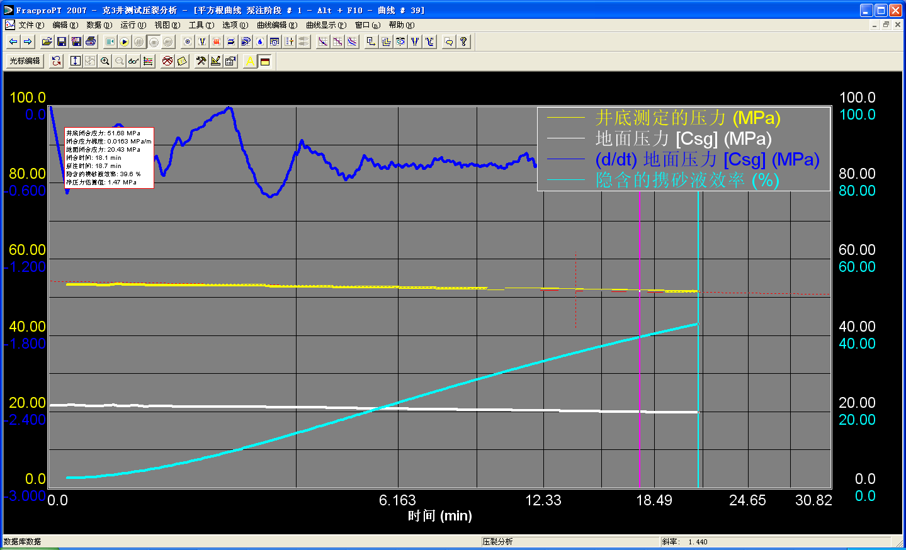
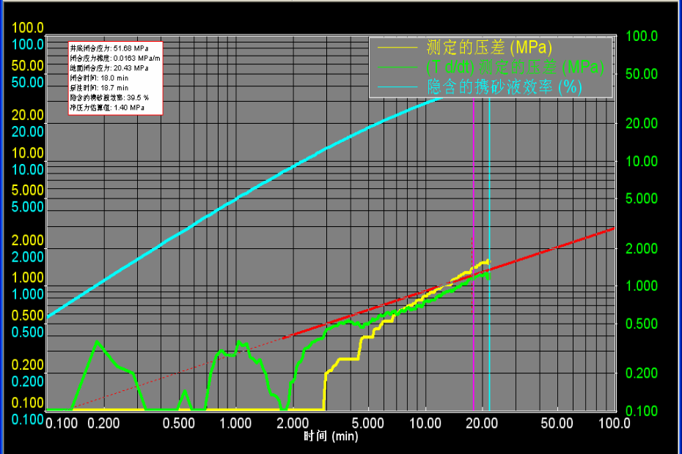
11、测试压裂分析
平方根曲线
双对数曲线
平方根以及双对数曲线也可以得到：井底闭合应力；地面闭合应力；隐含的携砂液效率；估算的净压力。

Slide 28
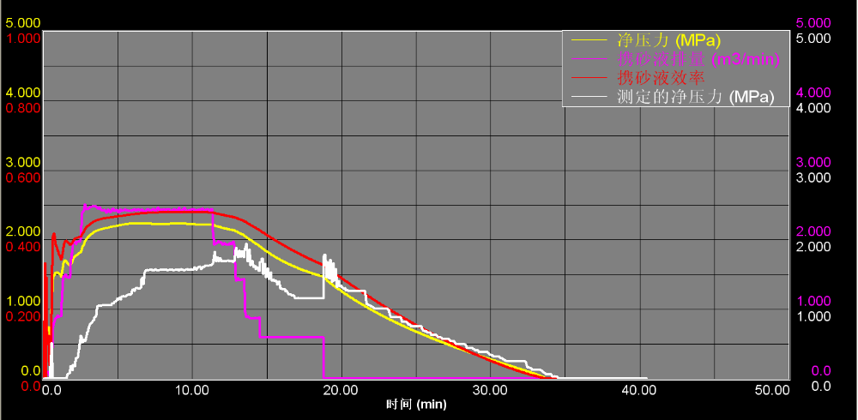
12、压力拟合
净压力值≈1.5MPa
净压力拟合可以通过改变孔隙流体渗透率、压裂液滤失系数、应力以及多裂缝的设置使模拟的净压力值与测定的净压力值拟合到一起，这样得到的孔隙流体渗透率、压裂液滤失系数、应力以及多裂缝形态可以校正前期的输入数据。
在多裂缝的设置中：体积因子是指有多少条裂缝获取压裂液；滤失因子是指有多少条裂缝在滤失压裂液；开缝因子是指有多少条平行裂缝在争夺同一开启的裂缝空间。
对于测试压裂中加入支撑剂的净压力拟合也可以通过改变支撑剂阻力效应、端部效应系数、端部脱砂回填系数使模拟的净压力值与测定的净压力值拟合到一起。

Slide 29
12、压力拟合
应力越大，拟合净压力越大，压降阶段拟和闭合时间越短，拟和净压力下降越快。
孔隙流体渗透率越大，拟合净压力越小，压降阶段拟和闭合时间越短，拟和净压力下降越快。
压裂液滤失系数越大，拟合净压力越小，压降阶段拟和闭合时间越短，拟和净压力下降越快。
体积因子越大，拟合净压力越大，压降阶段拟和闭合时间越长，拟和净压力下降越慢。
滤失因子越大，拟合净压力越小，压降阶段拟和闭合时间越短，拟和净压力下降越快。
开缝因子越大，拟合净压力越大，压降阶段拟和闭合时间越短，拟和净压力下降越快。

Slide 30
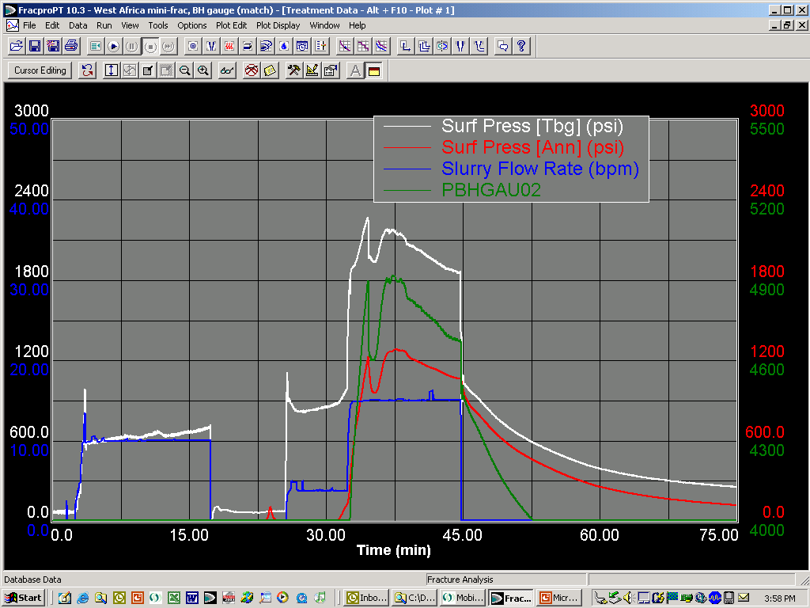
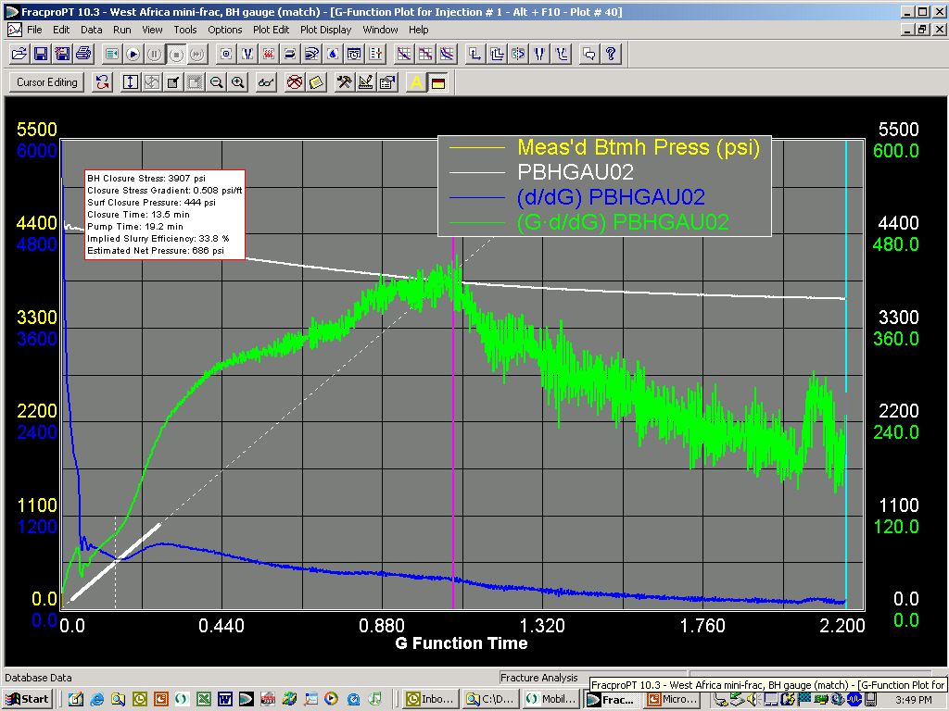
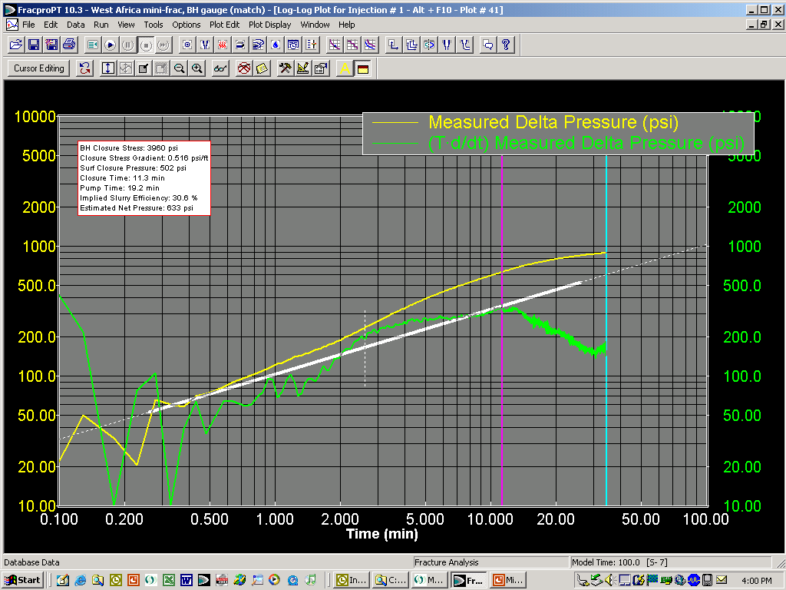
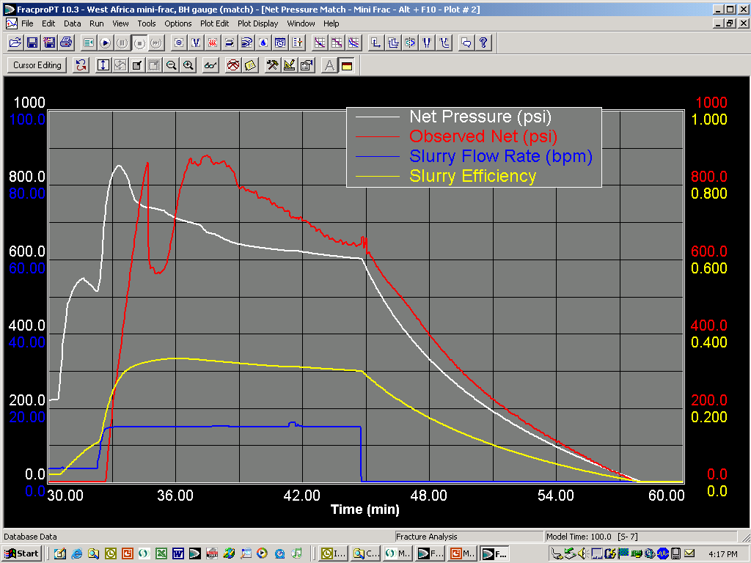
测试压裂分析典型曲线

